Slide 1
Revue de presse
Spécialité Ingénierie des produits et des productions horticoles
Edition 2024 n°6 - Lundi 15/01/23
Notes:
NB : mettre des numéros aux diapositives !

Slide 2
ORDRE DU JOUR
INNOVATION
Des aromates cultivés dans les supermarchés
Trap Eye™, la lutte biologique connectée
L’avocat affecté par la crise en mer rouge
Deuxième épisode des manifestations des agriculteurs en France ?
INTERNATIONAL
COMMERCE
Des fêtes de fin d’année sans truffe
Les plantes à paillettes, c’est pas si chouette
Partenariat entre Lidl et le CIRAD pour une banane durable
Supplément de 5M d'euros au fonds d’urgence pour les agriculteurs des Hauts-de-France.
ORGANISATION ET ACTEURS
DOSSIER
L’amande française veut sa part du gâteau
Paysalia : Concours national de reconnaissance des végétaux
SIVAL : “l’avenir des productions végétales commence ici”
CHOOSE FRANCE : le pavillon français à IPM Essen
AGENDA
1
Notes:
Innovation : Laurina, Anaïs
International : Nada
Commerce : Laurina
Organisation et acteurs : Tous
Dossier : Anaïs
Agenda : Nada

Slide 3
01
INNOVATION
2

Slide 4
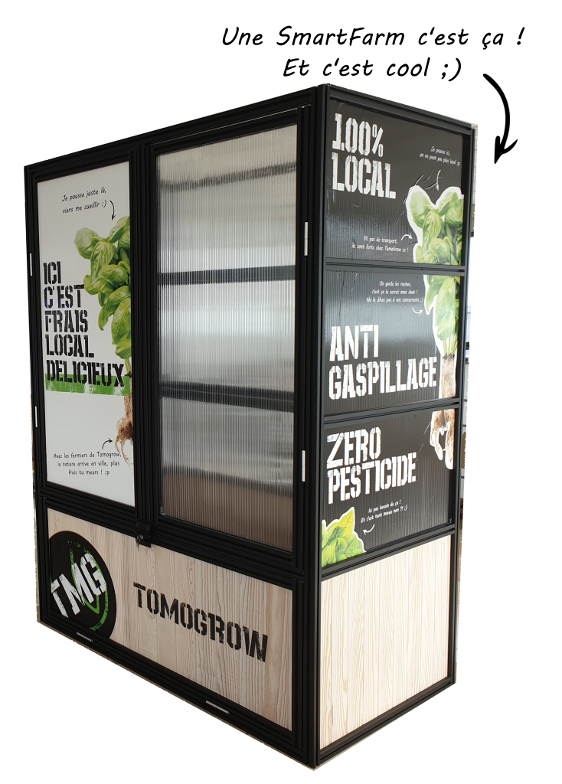
Des aromates cultivés dans les supermarchés-Tomogrow
Un constat
Une solution
Culture d’aromates dans une micro-ferme verticale à destination des commerces
70 % des aromates sont jetés avant d’arriver aux consommateurs
- Réserve d’eau de 54L
- Consommation énergétique de 125 W
-Culture hors-sol
-Aéroponie sous pression
Lauréat d’un concours organisé par l’interprofession Interfel
3
Source: Mediafel, Beaudoin Sandrine, 04/01/2024 - Site Web Tomogrow, 2024
Notes:
Tomogrow = start-up lilloise fondé par 2 ingénieurs agronomes
Un constat
Une solution : micro-ferme verticale sous forme d’armoire qui fait pousser différents types aromates (menthe, basilic, ciboulette, persil, coriandre)
Pulvérisation d’eau avec nutriments via une pompe, réservoir de 54 L (un mois pour 200 plantes). Réduction de 20 fois la consommation énergétique, 125W (lumière+pompe)
Dans des conteneurs maritimes réformés où les semis sont produits, une ferme mère, implantée au marché de gros de Lomme, près de Lille, sert à la production première. Puis les plantes sont distribuées localement, dans les micro-fermes
A destination des supermarchés + restaurateurs des Hauts de France
Ambition : déploiement dans toute la France
https://www.tema-agriculture-terroirs.fr/mediafel/vie-de-filiere/trois-innovations-dans-les-fruits-et-legumes-recompensees-883387.php
https://www.radiofrance.fr/franceculture/podcasts/demain-l-eco/tomogrow-l-aeroponie-pour-cultiver-des-produits-locaux-en-ville-6244558

Slide 5
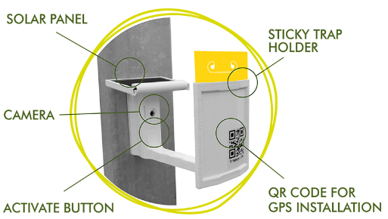
Trap Eye™, la lutte biologique connectée
Solution de surveillance entomologique des serres pour la lutte biologique.
Identification automatisée et régulière de 6 insectes :
Macrolophus pygmaeus
Nesidiocoris tenuis
Tuta absoluta
Aleurodes
Thrips
Mouches mineuses
Crédit photo : Biobest
Gain de main d’oeuvre et de temps.
4
Source: SIVAL Innovation Decembre 2023 - Biobest 2023
Notes:
diapo moche, à finir
autres liens : https://www.sival-innovation.com/wp-content/uploads/2023/10/FLR-WOW-Trap-Eye3.pdf
https://trap-eye.com/

Slide 6
01
02
INTERNATIONAL
5

Slide 7
L’avocat affecté par la crise en mer rouge
Kenya et Tanzanie ont arrêté les exports vers l’Europe
Tensions en mer rouge
Attaques sur le Canal de Suez
Le Mexique s'apprête à approvisionner le marché Américain (plus de 45%)
Détournement via le cap de Bonne Espérance et prolongement de la durée du transit
Problème du Canal de Panama
Augmentation de la durée et du coût de carburant
Flambée des prix
6
Source : FreshPlaza, “Crises en Mer Rouge : Vers un manque d’avocat ?” 5 janvier 2024.
Notes:
France : premier pays consommateur de l’avocat.
Augmentation de la demande en avocats par la marché américain (Super Bowl).
D’habitude les transits d’avocats passent par le canal de suez, mais avec les attaques

Slide 8
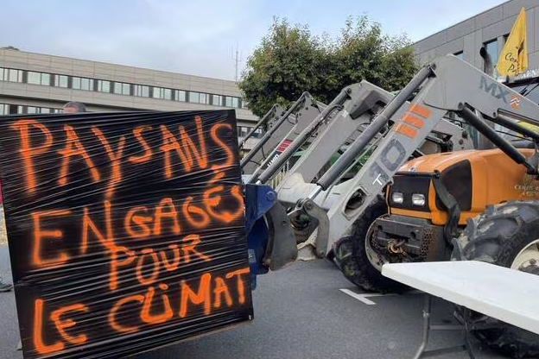
Deuxième épisode des manifestations des agriculteurs en France ?
Manifestation prévue ce 16 janvier à Toulouse
Augmentation des redevances sur l’eau et les produits phytosanitaires, et manque de budgets pour les professionnels qui s’engagent dans les pratiques agroenvironnementales.
“Promesses non tenues”
En Alsace, des agriculteurs soutiennent les mouvements de leurs homologues allemands, le 8 janvier 2024.
Photo: Ouest France
7
Source: La Depeche, “Manifestation des agriculteurs mardi à Toulouse : pourquoi la circulation va être perturbée”, 14 janvier 2024.

Slide 9
03
COMMERCE
8

Slide 10
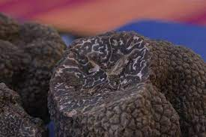
Des fêtes de fins d’année sans truffe !
Aliment phare des fêtes de fin d’année
Sécheresse : Baisse des volumes de truffe noire du Canigou (Pyrénées-Orientales)
Prix autour de 1 000€ le kilo, mais va augmenter avec la raréfaction du produit
Crédit photo : France3
9
Source: LOMBART-BRUNEL, Manon, France Bleu et France 3, 3 janvier 2024 - CASEZ, Jeanne, France 3 Occitanie, 19 décembre 2023.

Slide 11
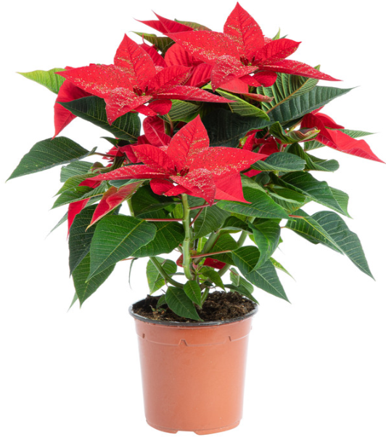
Les plantes à paillettes, c’est pas si chouette
Règlement Européen sur les microplastiques depuis le 17 octobre 2023
L’horticulture ornementale restreint pour les plantes pailletées et floquées
Interdiction de vendre des plantes avec des paillettes ou du flocage plastique après le 17 octobre 2023
Dérogation pour finir les stocks mais producteurs doivent s’adapter
Crédit photo : Botanic
10
Source: VALHOR, 9 janvier 2024
Notes:
creuser les recherches !

Slide 12
04
ORGANISATION DES ACTEURS
11

Slide 13
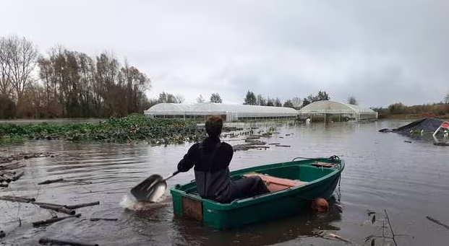
Supplément de 5 M d’euros au fonds d’urgence pour les agriculteurs de Hauts-de-France
Les fonds passent de 10 à 15 millions d’euros suite aux inondations, incluant cette fois les maraîchers
Les terres sont inpratiquables, les récoltes sont impossibles et les cultures sont noyées.
Aides plafonnées à 20 000€.
Producteur de légumes bio naviguant dans ses champs inondées en Pas-de-Calais (Photo : Ouest France)
Les agriculteurs sont frustrés, et trouvent que les fonds sont insuffisants tel qu’a exprimé le président des Jeunes Agriculteurs du Nord, Quentin Destombes qui propose une étude cas par cas afin de considérer les pertes de chaque exploitation.
12
Source : La Tribune : Tempête Ciaran : l'Etat rajoute 5 millions d'euros au fonds d'urgence pour les agriculteurs des Hauts-de-France, 10 janvier 2024.
Notes:
Ce fonds est destiné aux maraîchers ayant des difficultés de ne pas pouvoir mettre en place des cultures en raison des inondations successives. Les agriculteurs face à la situation climatique de ce mois de janvier dans le Pas-de-Calais.

Slide 14
Partenariat entre le CIRAD et Lidl pour une banane durable
Lidl : Lancement du Projet “Banane durable” en 2021 -> Améliorer les pratiques
Partenariat avec le CIRAD et le fournisseur AZ France
Objectifs du partenariat :
Réduire l’utilisation de pesticides
Supprimer l’emploi de pesticides non homologués en Europe
Accompagner les producteurs et maintenir une qualité optimale des fruits
Diagnostic phytosanitaire des filières
Travail avec une ferme pilote en Colombie (Tecbaco) sur 96 hectares
Source : CIRAD, 09/01/2024
13
Notes:
Lidl=1 600 supermarchés en France, concept de distribution unique avec simplicité de l’offre
Cirad= organisme français de recherche agronomique et de coopération internationale pour le développement durable des régions tropicales et méditerranéennes
Projet “Banane durable” : objectifs social et environnemental pour améliorer les pratiques dans tous les pays producteurs. Réduction de 50 % de l’utilisation des pesticides dans les filières d’ici 2030.
Depuis 2022 : 100% de bananes certifiées (Bio, FairTrade, Rainforest Alliance), meilleure rémunération des travailleurs dans les plantations (financement recherche rémunération décente dans l’industrie bananière ivoirienne)
Objectifs IFBD : Répartition de la valeur et responsabilités partagées dans la filière, Durabilité environnementale des systèmes de production , Respect des droits humains et du droit du travail

Slide 15
05
DOSSIER
14

Slide 16
L’amande Française veut sa part du gâteau
30 millions de galettes vendues chaque année
Relance de la production française : 1 500 T produit sur 2 331 ha en 2023
97,5% (42 000 T) des amandes sont importées, dont 80% de Californies
Une demande en hausse
Des besoins spécifiques :
-Climat méditerranéen
-Sensibilité au gel
-Gourmande en eau
Abandon progressif des vergers français à partir des années 50
Sources : France TV, 01/01/24 - BPI France, Napierala Simon, 08/01/2024 - Compagnie des amandes, 2024
15
Notes:
Verger de Californie : conditions idéales climat méditerranéen + ressource précieuse eau. Forage du sol si nécessaire (8L/h).
Historiquement, culture en Provence et Occitanie, abandonné vers années 50. Le gel et la rentabilité ont tué la filière française il y a quelques années. 3600t en 1961, 1130t en 2019 Demande mondiale croissante “snacking sain”. La France ne répond pas à la demande locale
France relance de la production dans le Vaucluse (4 ans entre plantation et 1è récolte) : 2 331 ha en production mais petites exploitation (2.25ha en moyenne)

Slide 17
L’amande Française veut sa part du gâteau
La production française :
Culture raisonnée avec aucun herbicide, travail du sol, favorisation de la biodiversité
Une amande de qualité supérieure
Cible: clients haut de gamme, prix X3
Nécessité d’avoir une filière structurée - Coût du cassoir : 500 000€
Sources : France TV, 01/01/24 - BPI France, Napierala Simon, 08/01/2024 - Compagnie des amandes, 2024
16
Notes:
France relance de la production dans le Vaucluse (4 ans entre plantation et 1è récolte) : 2 331 ha en production mais petites exploitation (2.25ha en moyenne)
Culture raisonnée sans herbicide, enherbement naturel, engrais organique, faveur de la biodiversité
Filière La compagnie des amandes
Clients hauts de gamme, vendu 3X plus cher (restaurateur, patissier…) Marché qualité+local
Nécessité d’avoir une filière structurée (cassoir coûte 500 000€) pour max de capacité 400T
Goût plus parfumé, plus riche en huile

Slide 18
06
AGENDA
17

Slide 19
Paysalia : Concours national de reconnaissance des végétaux
07 décembre 2023 Eurexpo Lyon, Chassieu (69)
Candidats doivent prouver des compétences en botanique indispensables à ces futurs professionnels du végétal
Dans la catégorie “Production horticole” :
3ème : Tanguy Fontaine (Pays de la Loire), Institut Agro Rennes-Angers (49)
Crédit photo : Valhor
Sources : Le Lien Horticole, 28 décembre 2023
18
Notes:
identifier les plantes, bien sûr, mais aussi connaître leurs spécificités, leurs exigences pédoclimatiques, pour répondre aux défis liés au changement climatique.

Slide 20
Le SIVAL “l’avenir des productions végétales commence ici”
37ème édition
du Mardi 16 janvier au Jeudi 18 janvier 2024
Angers - Parc des Expositions
Diffusé Live sur SIVAL TV (site)
Président : DUPONT Bruno
Concours : SIVAL innovation et AGreen Startup
7 grandes filières
700 exposants dont 15% étrangers
Au programme, plusieurs conférences animées par 155 experts.
Salon International des Techniques de Productions Végétales
Source : SIVAL, 2023
19
Notes:
Le rendez-vous incontournable des productions végétales spécialisées !

Slide 21
CHOOSE FRANCE : le pavillon français à IPM Essen
40ème édition
du Mardi 23 janvier au Vendredi 26 janvier 2024
Messe Essen
Organisateur du pavillon français : VALHOR
HALL 6
15 entreprises au rendez-vous !
création et sélection variétales, production, du jeune plant au produit fini, technologie, équipement et logistique, jusqu’à la fleuristerie et la valorisation point de vente.
1330 exposants venant de 46 pays
Salon international dédié à l’horticulture
Source : VALHOR, 2023.
20
Notes:
Depuis 1983 : Premier Salon Européen leader dans la filière de l’horticulture et des pépinières.
Espace collectif pour les exposants français afin de gagner la visibilité et profiter du collectif.
L'IPM Essen se distingue par sa présentation complète de toute la chaîne de valeur de l'horticulture, couvrant tous les aspects

Slide 22
21

Slide 23
Sources
BEAUDOIN, Sandrine, 2024. Trois innovations dans les fruits et légumes récompensées. Mediafel [en ligne]. 4 janvier 2024. [Consulté le 12 janvier 2024]. Disponible à l’adresse https://www.tema-agriculture-terroirs.fr/mediafel/vie-de-filiere/trois-innovations-dans-les-fruits-et-legumes-recompensees-883387.php
CASEZ, Jeanne, 2023. La truffe noire du Canigou, victime de la sécheresse en pays catalan. France 3 Occitanie [en ligne]. 19 décembre 2023. [Consulté le 12 janvier 2024]. Disponible à l’adresse : https://france3-regions.francetvinfo.fr/occitanie/pyrenees-orientales/perpignan/la-truffe-noire-du-canigou-victime-de-la-secheresse-en-pays-catalan-2892362.html
CIRAD, 2024. Banane durable : un projet de ferme pilote en Colombie. CIRAD [en ligne]. 9 janvier 2024. [Consulté le 12 janvier 2024]. Disponible à l’adresse : https://www.cirad.fr/espace-presse/communiques-de-presse/2024/banane-durable-ferme-pilote-en-colombie-partenariat-lidl-cirad
Compagnie des Amandes | L’amande Française, [sans date]. [en ligne]. [Consulté le 12 janvier 2024]. Disponible à l’adresse : https://compagniedesamandes.com/
LOMBART-BRUNEL, Manon, 2024. Les truffes noires du Canigou victimes de la sécheresse. France Bleu et France 3 [en ligne]. 3 janvier 2024. [Consulté le 12 janvier 2024]. Disponible à l’adresse : https://www.francebleu.fr/infos/societe/les-truffes-noires-du-canigou-victime-de-la-secheresse-8018794
NAPIERALA, Simon, 2024. Galette des rois 2024 : l’amande française veut sa part du gâteau. Big Media, BPI France [en ligne]. 8 janvier 2024. [Consulté le 12 janvier 2024]. Disponible à l’adresse : https://bigmedia.bpifrance.fr/nos-actualites/galette-des-rois-2024-lamande-francaise-veut-sa-part-du-gateau
VALHOR, 2024. Règlement européen sur les microplastiques. VALHOR [en ligne]. 9 janvier 2024. [Consulté le 12 janvier 2024]. Disponible à l’adresse : https://www.valhor.fr/actualites/microplastiques-les-plantes-pailletees-interdites-a-la-vente
Galette des rois : la majorité des amandes sont produites en Californie, 2024. Le JT 20h, France Télévision [en ligne]. [Consulté le 12 janvier 2024]. Disponible à l’adresse : https://www.francetvinfo.fr/economie/emploi/metiers/agriculture/galette-des-rois-la-majorite-des-amandes-sont-produites-en-californie_6277518.html
Reconnaissance des végétaux : le palmarès national des apprenants et des pros, 28 décembre 2023. Le Lien Horticole [en ligne]. [Consulté le 12 janvier 2024]. Disponible à l’adresse : https://www.lienhorticole.fr/en-direct/article/860160/le-palmares-national-des-apprenants-et-des-pros
Tomogrow - Accueil, [sans date]. Tomogrow [en ligne]. [Consulté le 12 janvier 2024]. Disponible à l’adresse : https://tomogrow.fr/
Trap Eye TM | SIVAL Innovation, 2023. SIVAL [en ligne]. [Consulté le 12 janvier 2024]. Disponible à l’adresse : https://www.sival-innovation.com/trap-eye-tm/
Trap-Eye TM automates your sticky trap monitoring, 2023. Biobest [en ligne]. [Consulté le 12 janvier 2024]. Disponible à l’adresse : https://trap-eye.com/
22

